Slide 1


Git基础与使用
穆芳 2021.1

Slide 2

01
Git介绍
02
GitHub/GitLab介绍
03
Git常用图形化工具介绍
04
Git安装配置与操作
05
Git分支与冲突

Slide 3
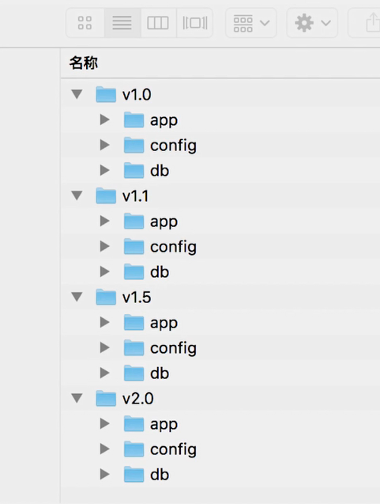
版本控制系统出现之前
效率低
使用目录拷贝区别不同的版本
易出错
公共文件容易被覆盖
沟通难
成员沟通成本很高，代码集成效率低下

Slide 4
为什么需要版本控制
版本记录
协同合作
追踪和记录历史，跟踪整个软件开发过程
组织和保护源代码和文档
可以恢复到任意历史版本
实现跨区域多人协同开发
存储备份
高效统计
高效的存储方式和可靠的备份方式
保障代码不丢失
统计工作量
高效的差异对比
并行开发，提高开发效率，降低人为错误

Slide 5
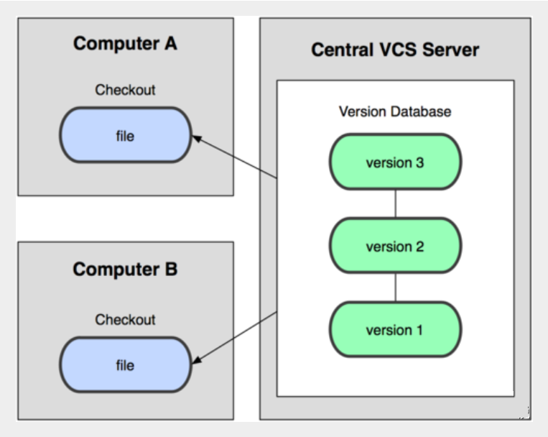
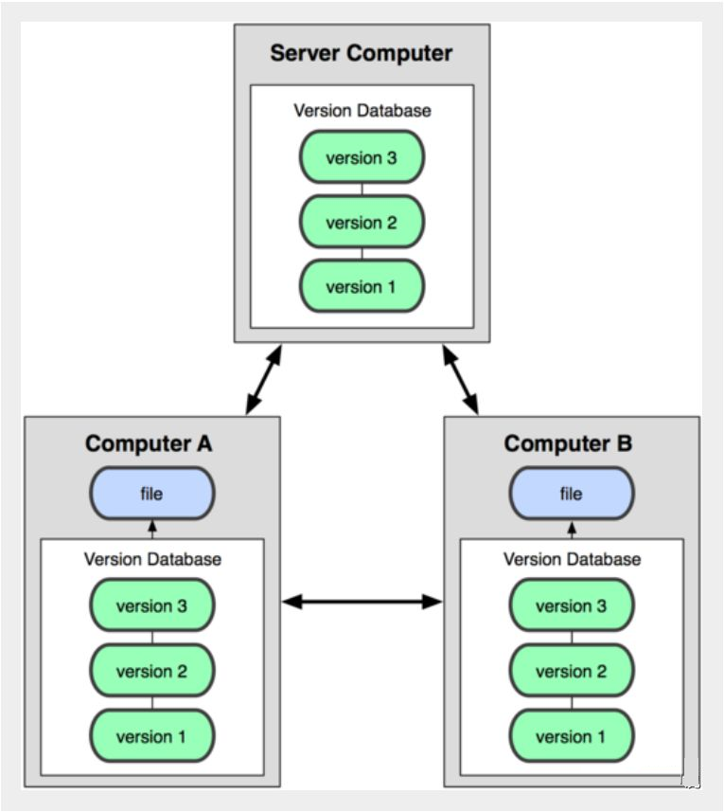
集中式和分布式
集中式版本控制系统：SVN
分布式版本控制系统：Git

Slide 6

Git起源
Git是目前世界上最先进的分布式版本控制系统。
Git是免费、开源的，最初Git是为辅助 Linux 内核开发的，来替代 BitKeeper！
Linux和Git之父李纳斯·托沃兹（Linus Benedic Torvalds）1969、芬兰

Slide 7

Git的特点
分布式
客户端检出的并非文件的最新快照，而是对代码仓库完整镜像，包括完整的历史记录
存储数据方式
Git则是将数据视为一个微型文件系统的一组快照，直接记录快照，而非对比差异
几乎所有操作都在本地执行
大多数操作只需要访问本地文件和资源，无需联网

Slide 8
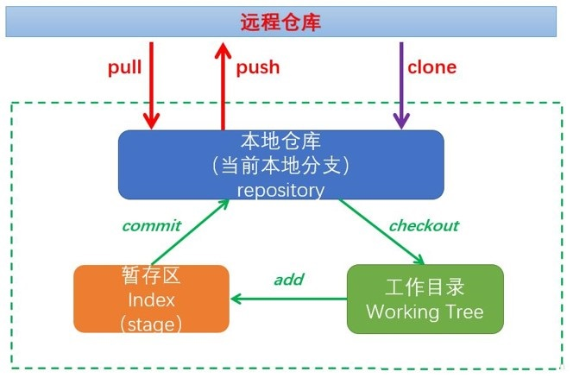
Git的概念
Repository
Remote
工作仓库区（或本地仓库)
有你提交到所有版本的数据
远程仓库，托管代码的服务器，可以简单的认为是你项目组中的一台服务器用于远程数据交换
.Git
HEAD
暂存放Git管理信息的目录，初始化仓库的时候自动创建
指针，指向当前分支
Index/Stage
Working Tree
暂存区，用于临时存放你的改动，它只是一个文件，
保存即将提交到文件列表信息
工作区，平时存放项目代码的地方

Slide 9
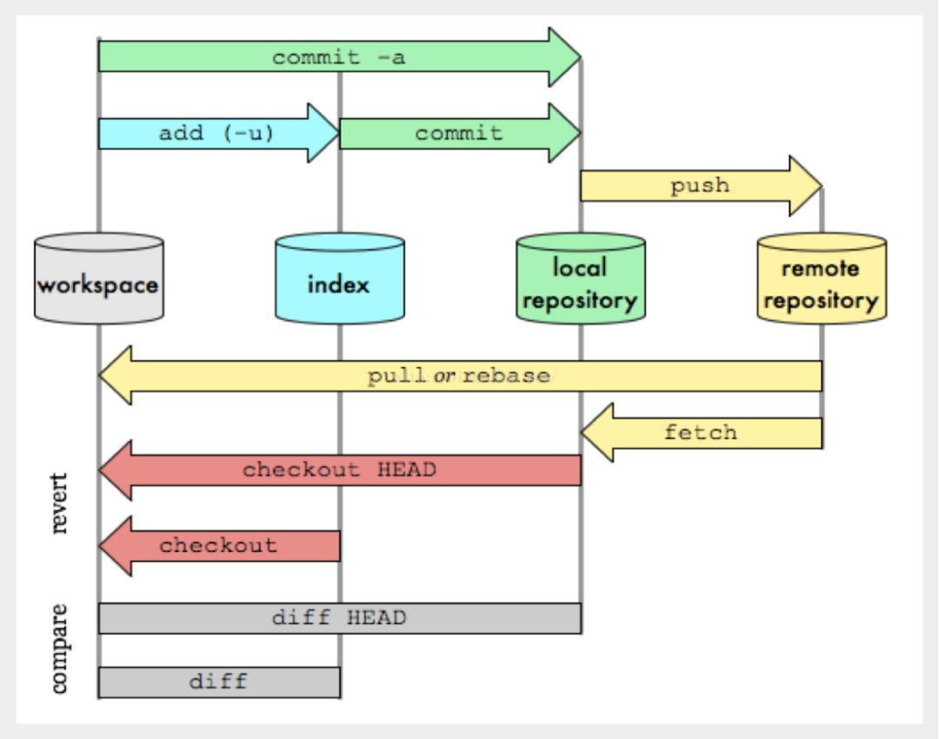
Git的工作流程
Git的工作流程
工作目录
在工作目录中添加、修改文件
已修改（modified）
暂存区域
将需要进行版本管理的文件放入暂存区域
已暂存（staged）
本地仓库
将暂存区域的文件提交到Git仓库
已提交(committed)

Slide 10
01
Git介绍
02
GitHub/GitLab介绍
03
Git常用图形化工具介绍
04
Git安装配置与操作
05
Git分支介绍

Slide 11



Git/GitHub/GitLab介绍
一个开源的分布式版本控制系统,用于敏捷高效地处理任何或小或大的项目
一个面向开源及私有软件项目的托管平台，只支持 Git 作为唯一的版本库格式进行托管，非常方便程序员之间的交流和学习
一个使用数据库的web应用，实现一个自托管的Git项目仓库，可通过Web界面进行访问公开的或者私人项目
从代码私有性方面来看，有时公司并不希望将代码放置到互联网，这个时候GitLab无疑是更好的选择。

Slide 12
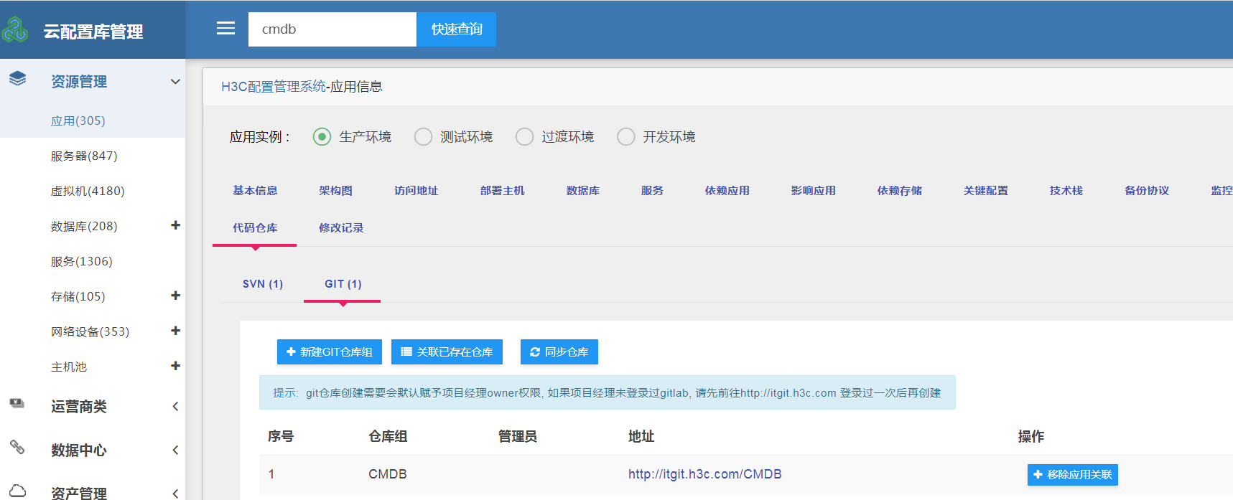
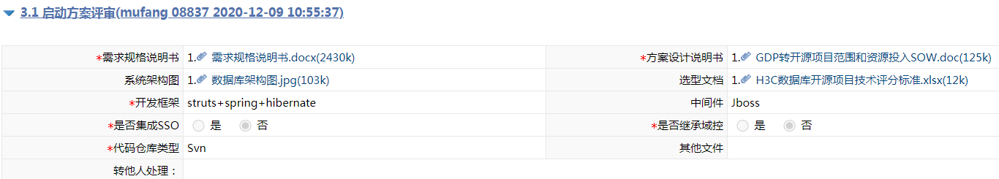
IT GitLab申请(itgit.h3c.com)
CMDB应用信息—代码仓库
IT项目管理--方案评审

Slide 13
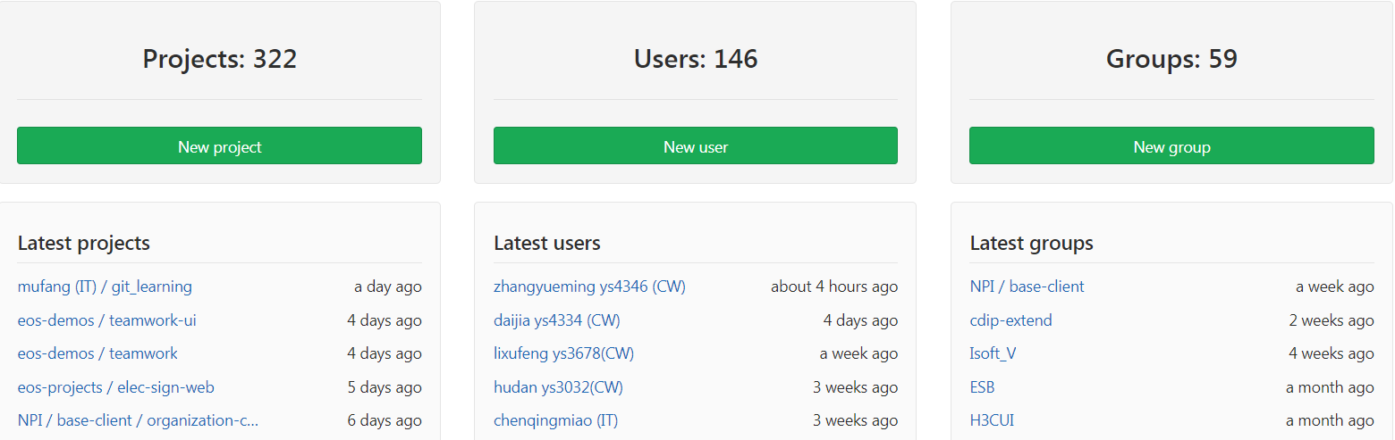



GitLab功能
Project管理
创建项目，编辑和删除项目，查看项目分支提交信息，管理项目成员，保护分支，merge request设置，CD/CI等
Group管理
新建组,编辑或删除组,添加组成员,修改成员的权限，从组管理添加项目
用户管理
新建用户，编辑和删除用户
合并请求
Merge request支持小型代码的评审，使得用户的合并请求受控
访问地址：http://itgit.h3c.com 域账号密码登录

Slide 14
01
Git介绍
02
GitHub/GitLab介绍
03
Git常用图形化工具介绍
04
Git安装配置与操作
05
Git分支与冲突

Slide 15
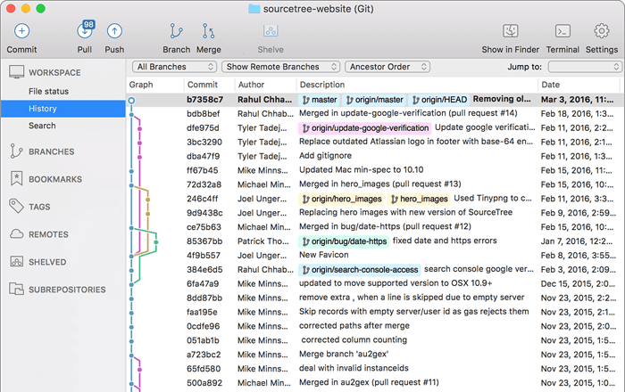
图形化工具
GitK
GitK是 Git 提供的一个gui工具，可以很清晰地查看搜索提交历史及 Git 相关操作
TortoiseGit
TortoiseGit小乌龟的文件管理器右键菜单的操作方式对于新手来说非常的容易上手，而且容易理解
Sourcetree
号称是最好用的Git GUI工具，功能丰富，基本操作和高级操作都设计得非常流畅，适合初学者上手
Git安装包
Git Bash：Unix与Linux风格的命令行，使用最多，推荐最多
Git CMD：Windows风格的命令行
Git GUI：图形界面的Git，初学者尽量先熟悉常用命令
工具下载地址\\h3c-hzfs\Special\Rnd\$SVN客户端\Git客户端

Slide 16
01
Git介绍
02
GitHub/GitLab介绍
03
Git常用图形化工具介绍
04
Git安装配置与操作
05
Git分支与冲突

Slide 17
Git安装配置与创建
Git安装
Linux：默认已安装，或者yum install Git安装
Windows：官方版本可以在 Git 官方网站下载。 打开 https://Git-scm.com/download/win，下载会自动开始
基础配置：用户信息
安装完 Git 之后，要做的第一件事就是设置你的用户名和邮件地址
$ Git config --global user.name "John Doe"
$ Git config --global user.email johndoe@example.com
Config的三个作用域
$ Git config -- local 默认只对某个仓库有效
$ Git config -- global 对当前用户的所有仓库有效，推荐最常用
$ Git config -- system 对系统登录的所有用户有效，不常用
Notes:
再次强调，如果使用了 --global 选项，那么该命令只需要运行一次，因为之后无论你在该系统上做任何事情， Git 都会使用那些信息。 当你想针对特定项目使用不同的用户名称与邮件地址时，可以在那个项目目录下运行没有 --global 选项的命令来配置。
很多 GUI 工具都会在第一次运行时帮助你配置这些信息。

Slide 18
Git仓库创建
两种场景
把已有的项目代码纳入Git管理
$cd 项目代码所在的文件夹
$Git init
新建项目直接使用Git管理
$ cd 某个文件夹
$Git init your_project #会在路径下创建和项目名称同名的文件夹
$ cd your_project
Git文档：https://Git-scm.com/book/zh/v2

Slide 19
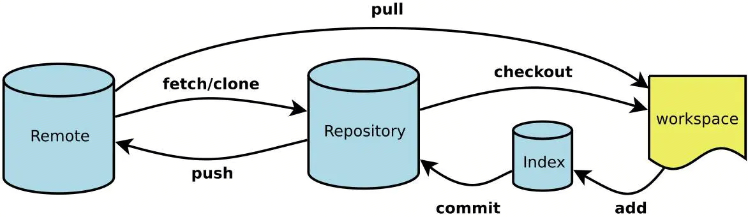
Git常用操作
Git fetch是将远程主机的最新内容拉到本地，用户在检查了以后决定是否合并到工作本机分支中。
Git pull 则是将远程主机的最新内容拉下来后直接合并，即：Git pull = Git fetch + Git merge，这样可能会产生冲突，需要手动解决。

Slide 20
Git常用操作
获得版本库
版本管理
远程协作
查看信息
Git init
Git clone
Git clone -b
Git add
Git commit
Git rm
Git mv
Git reset
Git tag
Git pull
Git push
Git fetch
Git clone
Git remote
Git help
Git log
Git diff
Git status
Git可以和SVN双向桥接Git svn，可以将Git作为svn的客户端使用，可以使用Git的功能项svn服务器推送，就好像在本地使用svn一样。

Slide 21
01
Git介绍
02
GitHub/GitLab介绍
03
Git常用图形化工具介绍
04
Git安装配置与操作
05
Git分支与冲突

Slide 22
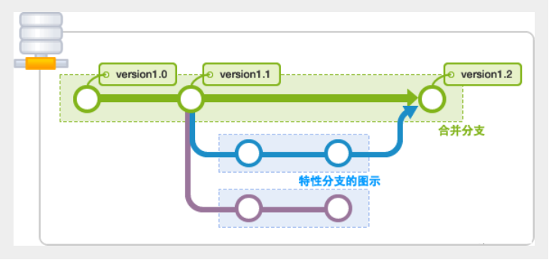
Git分支介绍
什么是分支？
分支意味着偏离开发主线并继续自己的工作而不影响主线的开发
Git分支特点
Git分支号称Git的杀手锏，因为采用快照指针的方式，Git 处理分支的方式可谓是难以置信的轻量，创建新分支这一操作几乎能在瞬间完成，并且在不同分支之间的切换操作也是一样便捷
master主分支
默认创建的分支，用来存放稳定的发布新版本，一般情况下不允许直接在上面工作。建议在新建的dev分支上工作，工作完后，比如上要发布，或者说dev分支代码稳定后可以合并到主分支master上来

Slide 23
Git分支
创建分支：Git branch <branch name>
切换分支：Git checkout <branch name>
Git checkout –b <branch name> (创建并切换到新分支，等同步前面2个合并)
删除分支：Git branch –d <branch name>
合并分支：Git merge <branch name>
查看分支：Git branch
查看分支合并情况：Git log --oneline --decorate --graph --all

Slide 24
Git减少冲突
容易冲突的操作
减少冲突的操作
解决冲突
多个人同时操作了同一个文件
一个人一直写不提交
修改之前不更新最新代码
提交之前不更新最新代码
擅自修改同事代码
各自开发各自的模块
一定不要擅自修改同事的代码
养成良好习惯：先pull再修改,修改完立即commit和push
确保自己正在修改的文件是最新版本
如果要修改公共文件,一定要先确认有没有人正在修改
下班前一定要提交代码,上班第一件事拉取最新代码
原则：谁冲突谁解决，并且一定要协商解决
方案：保留所有代码 或者 保留某一人代码
解决完冲突代码后，依然需要add、commit、push

Slide 25
Git使用小技巧
Git 别名
使用命令设置Git命令：
Git config –global alias.co checkout
建议直接编辑.Gitconfig文件，在文件中加入,举例[alias]
br = branch
ci = commit
cl = clone
co = checkout
cfg = clone
df = diff
fh = fetch
mg = merge
pl = pull
plr = pull --rebase
rb = rebase
ph = push
rmt = remote
rst = reset
sh = stash
st = status
logg = log --oneline --decorate --graph --all

Slide 26
Thanks！
新华三集团
www.h3c.com

